Slide 1
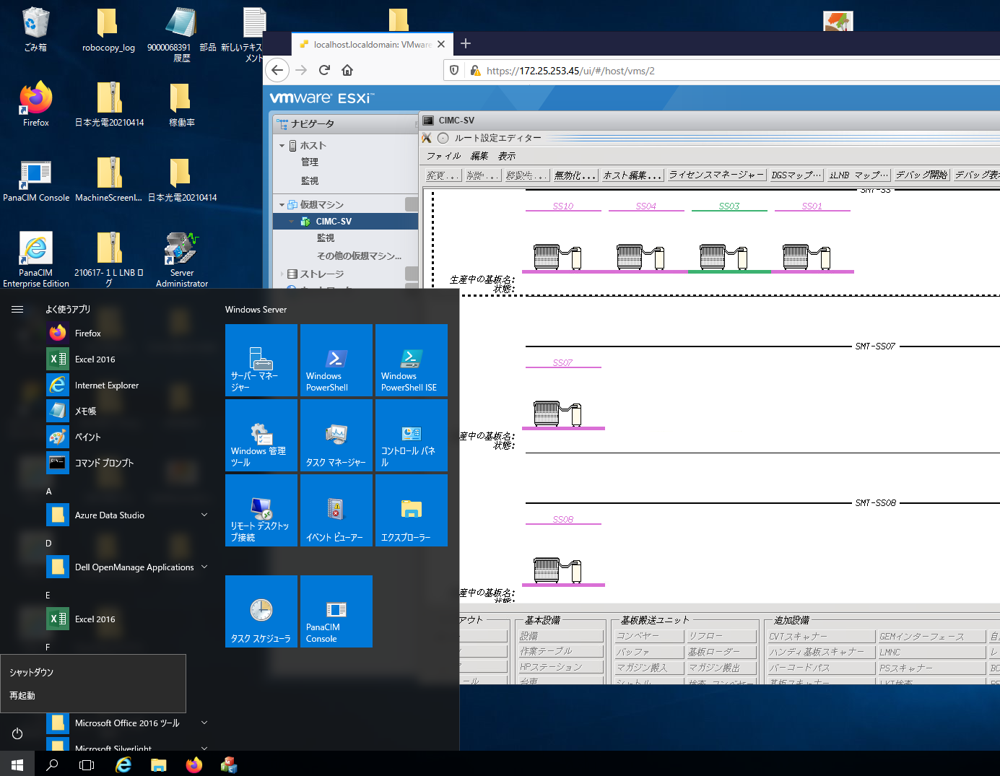
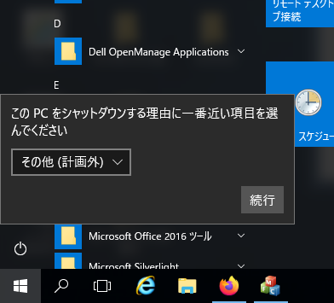
モニタ①
モニタ②
ノートPC
モニタ③
モニタ④
モニタ⑤
↑今回再起動依頼対象のPCです｡
ノートPCの右隣の白枠のモニタです｡
②理由コードを聞かれるので､
その他(計画外)を選択してください｡
①通常のWindowsと同様に､
スタート→再起動を選択してください｡

Slide 2
モニタ①
モニタ②
ノートPC
モニタ③
モニタ④
モニタ⑤
③ログイン画面が起動したら､下記パスワードを入力してログインしてください｡
Panasonic1!

